Slide 1
Oferta dla przedsiębiorców
w ramach I osi Regionalnego Programu Operacyjnego Województwa Podkarpackiego na lata 2014 - 2020

Slide 2
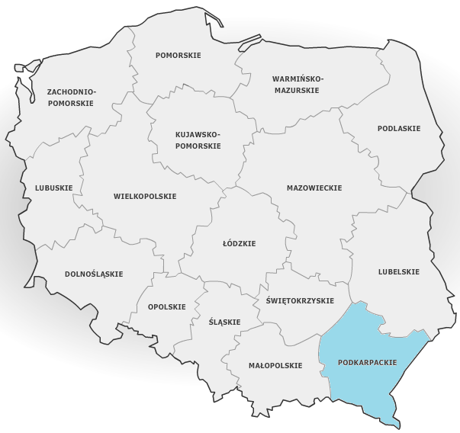
I oś priorytetowa „Konkurencyjna i innowacyjna gospodarka”
RPO WP na lata 2014 - 2020
Ogólna kwota na realizację I osi RPO –
374 mln EUR

Slide 3
Alokacja środków dla działań I osi priorytetowej RPO WP na lata 2014 - 2020 (euro)

Slide 4
Działanie 1.2 Badania przemysłowe, prace rozwojowe oraz ich wdrożenia
Typ 3: Infrastruktura B+R
Minimalna i maksymalna wartość wydatków kwalifikowalnych projektu (PLN)
min. 200 000 PLN / max. 30 000 000 PLN
Termin rozpoczęcia naboru: 29 marca 2019
Termin zakończenia naboru: 28 czerwca 2019
Kwota środków przeznaczonych na nabór: 40 mln zł

Slide 5
Działanie 1.2 Badania przemysłowe, prace rozwojowe oraz ich wdrożenia
Typ 3: Infrastruktura B+R
Wsparcie na stworzenie lub rozwój istniejącego zaplecza badawczo-rozwojowego w przedsiębiorstwach.
Oferowane wsparcie przyczyni się do powstawania lub rozwoju działów badawczo-rozwojowych wewnątrz przedsiębiorstwa służących działalności B+R
Wzmacniane będą instytucjonalne zdolności prowadzenia prac badawczo-rozwojowych poprzez inwestycje w aparaturę naukowo-badawczą, sprzęt, technologie i inne niezbędne wyposażenie, które służą tworzeniu innowacyjnych produktów lub usług.
Warunkiem wsparcia w tym zakresie będzie przedstawienie przez przedsiębiorstwo planów dotyczących planowanych do realizacji prac B+R

Slide 6
Działanie 1.2 Badania przemysłowe, prace rozwojowe oraz ich wdrożenia
Typ 3: Infrastruktura B+R
Kwalifikowalne są m.in. wydatki na:
nabycie nowych środków trwałych
nabycie wartości niematerialnych i prawnych w postaci licencji oprogramowania ściśle związanego z realizacją projektu i nabytymi środkami trwałymi (w przypadku dużych przedsiębiorstw koszty wartości niematerialnych i prawnych są kwalifikowalne jedynie do wysokości 50% całkowitych wydatków kwalifikowalnych)
roboty budowlane – wyłącznie pod warunkiem, że są niezbędne do prawidłowej realizacji i osiągnięcia celu projektu oraz mają charakter inwestycyjny i są realizowane w oparciu o umowę na roboty budowlane
spłatę rat kapitałowych z tytułu leasingu finansowego nowych środków trwałych
nabycie środków transportu z podgrupy nr 76 i 78 KŚT.

Slide 7
Działanie 1.2 Badania przemysłowe, prace rozwojowe oraz ich wdrożenia
Typ 3: Infrastruktura B+R
Wnioskodawcy | Przedsiębiorstwa Instytucje Otoczenia Biznesu Sieci/grupy przedsiębiorstw (w formie partnerstwa w rozumieniu art. 33 ustawy wdożeniowej)
Maksymalny % poziom dofinansowania UE wydatków kwalifikowalnych na poziomie projektu | b) regionalna pomoc inwestycyjna Art. 14 GBER Regionalna pomoc inwestycyjna mikro i małe przedsiębiorstwo – 70%, średnie przedsiębiorstwo – 60%, duże przedsiębiorstwo – 50%.

Slide 8
Działanie 1.2 Badania przemysłowe, prace rozwojowe oraz ich wdrożenia
Typ 2: Prace B+R
Projekty B+R przedsiębiorstw, obejmujące realizację badań przemysłowych oraz prac rozwojowych, aż do etapu pierwszej produkcji włącznie i przygotowaniem do wdrożenia wyników prac B+R w działalności gospodarczej
W wyniku prowadzonych prac B+R winien zostać osiągnięty taki etap zaawansowania innowacyjnego rozwiązania (produktu, usługi, procesu) pozwalający na jego urynkowienie. Wdrożenie wyników badań winno nastąpić w terminie 3 lat od zakończenia projektu
Przedsiębiorca może realizować prace B+R samodzielnie lub we współpracy z innymi podmiotami, m. in. jednostkami naukowymi, uczelniami, organizacjami pozarządowymi, przedsiębiorstwami.
Warunkiem otrzymania wsparcia jest zgodność przedmiotu projektu z regionalną inteligentną specjalizacją województwa podkarpackiego.
Termin rozpoczęcia naboru: 30 kwietnia 2019
Termin zakończenia naboru: 14 sierpnia 2019
Planowana kwota środków przeznaczonych na nabór: 60 mln zł

Slide 9
Działanie 1.2 Badania przemysłowe, prace rozwojowe oraz ich wdrożenia
Typ 2: Prace B+R
Beneficjenci | Przedsiębiorstwa
Maksymalny % poziom dofinansowania UE wydatków kwalifikowalnych na poziomie projektu | a) pomoc na działalność badawczą, rozwojową i innowacyjną Art. 25 GBER Pomoc na projekty badawczo-rozwojowe Rozporządzenie Ministra Infrastruktury i Rozwoju z dnia 21 lipca 2015 r. w sprawie udzielania pomocy na badania podstawowe, badania przemysłowe, eksperymentalne prace rozwojowe oraz studia wykonalności w ramach regionalnych programów operacyjnych na lata 2014-2020 (Dz. U. z 2015 r., poz. 1075); tj.: Badania przemysłowe: Eksperymentalne prace rozwojowe: - mikro i małe przedsiębiorstwo – 70%, - mikro i małe przedsiębiorstwo – 45%, - średnie przedsiębiorstwo – 60%, - średnie przedsiębiorstwo – 35%, - duże przedsiębiorstwo – 50%, - duże przedsiębiorstwo – 25%. Intensywność pomocy w przypadku badań przemysłowych i eksperymentalnych prac rozwojowych można zwiększyć o 15 punktów procentowych. Premia przyznawana jest za efektywną współpracę pomiędzy przedsiębiorstwami lub w sytuacji, kiedy wyniki badań będą szeroko rozpowszechniane w formie konferencji, publikacji itp.

Slide 10
Działanie 1.2 Badania przemysłowe, prace rozwojowe oraz ich wdrożenia
Typ 2: Prace B+R
Kwalifikowalne są m.in. wydatki na:
koszty związane z wynagrodzeniem osób prowadzących badania
koszty amortyzacji lub odpłatnego korzystania z aparatury naukowo–badawczej oraz innego sprzętu,
koszty amortyzacji lub odpłatnego korzystania z nieopatentowanej wiedzy technicznej, patentów lub licencji
koszty związane z nabyciem materiałów wykorzystywanych do prowadzenia prac na przykład: surowców, półproduktów, odczynników, itp.
koszty związane z nabyciem drobnego sprzętu służącego do realizacji badań,
koszty zakupu usług grzewczych, energii elektrycznej, wody lub gazu związanych z realizacją projektu.

Slide 11
Działanie 1.3 Promowanie przedsiębiorczości
Typ 5: Sieciowanie MŚP
Projekty polegające na sieciowaniu przedsiębiorstw poprzez powstawanie i rozwój inicjatyw bazujących na budowaniu marki firm lub oferty wokół wspólnych produktów lub usług, przyczyniających się do wzmocnienia konkurencyjności MŚP, aktywnie uczestniczących w sformalizowanych sieciach współpracy.
Wsparcie dla działań polegających na:
Promocji oferty wspólnego produktu/usługi (np. udział w targach, zbudowanie portalu internetowego);
Stworzenie wspólnego kanału dystrybucji produktu/usługi;
Podejmowaniu innych działań związanych z dotychczasową działalnością biznesową przedsiębiorstw wchodzących w skład sieci współpracy przyczyniające się do wzmocnienia ich konkurencyjności.
Termin rozpoczęcia naboru: 29 marca 2019
Termin zakończenia naboru: 30 sierpnia 2019
Kwota środków przeznaczonych na nabór: 15 mln zł

Slide 12
Działanie 1.3 Promowanie przedsiębiorczości
Typ 5: Sieciowanie MŚP
Kwalifikowalne są m.in. wydatki na:
koszty związane z uczestnictwem w targach, konferencjach, w tym koszty podróży krajowych i zagranicznych, koszty wynajmu, budowy i obsługi stoiska wystawowego
koszty działań promocyjnych i informacyjnych związanych z sieciowanym produktem/usługą
nabycie/amortyzacja wartości niematerialnych i prawnych m.in. w formie patentów, licencji oraz praw autorskich,
roboty budowlane, nabycie nowych środków trwałych, nabycie sprzętów/urządzeń/wyposażenia
nabycie usług zewnętrznych, w tym: doradczych, informatycznych, technicznych

Slide 13
Działanie 1.3 Promowanie przedsiębiorczości
Typ 5: Sieciowanie MŚP
Minimalna liczba uczestników sieci – 5 MŚP (projekty realizowane wyłącznie w formie partnerstwa)
Nie dopuszcza się wsparcia projektów polegających wyłącznie na zakupie usług doradczych.
Wsparcie mogą uzyskać przedsięwzięcia
zidentyfikowane w trakcie procesu przedsiębiorczego odkrywania realizowanego w ramach projektu pn. „Inteligentne specjalizacje - narzędzie wzrostu innowacyjności i konkurencyjności województwa podkarpackiego realizowanego w ramach RPO WP 2014-2020,
posiadające pozytywną opinię Podkarpackiej Rady Innowacji w formie uchwały
Podkarpacka Rada Innowacyjności wydaje opinie dotyczące propozycji przedsięwzięcia na podstawie przedłożonej przez Beneficjenta „KARTY PROJEKTU”
Minimalna i maksymalna wartość wydatków kwalifikowalnych projektu (PLN)
min. 100 000 PLN / max. 1 000 000 PLN

Slide 14
Działanie 1.3 Promowanie przedsiębiorczości
Typ 5: Sieciowanie MŚP
Beneficjenci | sieć przedsiębiorstw reprezentowana przez lidera, którym może być instytucja otoczenia biznesu lub MŚP.
Maksymalny % poziom dofinansowania UE wydatków kwalifikowalnych na poziomie projektu | pomoc de minimis Rozporządzenie Ministra Infrastruktury i Rozwoju z dnia 19 marca 2015 r. w sprawie udzielania pomocy de minimis w ramach regionalnych programów operacyjnych na lata 2014-2020 (Dz. U. z 2015 r., poz. 488) - 85%. b) art. 18 GBER Pomoc na usługi doradcze na rzecz MŚP Rozporządzenie Ministra Infrastruktury i Rozwoju z dnia 3 września 2015 r. w sprawie udzielania pomocy mikroprzedsiębiorcom, małym i średnim przedsiębiorcom na usługi doradcze oraz udział w targach w ramach regionalnych programów operacyjnych na lata 2014–2020 (Dz. U. z 2015 r. poz. 1417) - 50%.

Slide 15
Działanie 1.4 Wsparcie MŚP
Poddziałanie 1.4.1 Dotacje bezpośrednie
Typ 1: Rozwój MŚP
Dofinansowanie projektów inwestycyjnych MŚP ukierunkowanych na wprowadzenie nowego lub ulepszonego produktu albo usługi.
Wsparcie obejmowało będzie rozwój MŚP, w szczególności poprzez inwestycje w nowoczesne maszyny i urządzenia, sprzęt produkcyjny, wartości niematerialne i prawne
Wsparcie uzyskają wyłącznie projekty, w wyniku realizacji których wdrożony produkt lub usługa będą charakteryzowały się innowacyjności minimum na poziomie regionu
Preferencje punktowe otrzymują projekty, które wpisują się w inteligentne specjalizacje województwa podkarpackiego oraz te, które są wynikiem prowadzonych prac badawczo rozwojowych
Wsparcia nie otrzymają przedsiębiorstwa realizujące przedsięwzięcie prowadzące wyłącznie do zwiększenia mocy produkcyjnych.

Slide 16
Działanie 1.4 Wsparcie MŚP
Poddziałanie 1.4.1 Dotacje bezpośrednie
Typ 1: Rozwój MŚP
Minimalna i maksymalna wartość wydatków kwalifikowalnych projektu (PLN) – warunki brzegowe określone w SZOOP, ostateczna wartość limitów zostanie określona w regulaminie konkursu
dla projektów w których przewiduje się wprowadzenie nowego lub ulepszonego produktu/usługi :
min. 100 000 PLN / max. 4 000 000 PLN
dla projektów w których przewiduje się wprowadzenie nowego lub ulepszonego produktu/usługi, będącego wynikiem prowadzonych prac B+R
min. 100 000 PLN / max. 10 000 000 PLN

Slide 17
Działanie 1.4 Wsparcie MŚP
Poddziałanie 1.4.1 Dotacje bezpośrednie
Typ 1: Rozwój MŚP
Beneficjenci | mikro, małe i średnie przedsiębiorstwa, prowadzące działalność gospodarczą w sposób zorganizowany i ciągły przez okres nie krótszy niż 12 miesięcy licząc wstecz od dnia złożenia wniosku o dofinansowanie i uzyskujące przychody z ww. działalności.
Maksymalny % poziom dofinansowania UE wydatków kwalifikowalnych na poziomie projektu | pomoc de minimis Rozporządzenie Ministra Infrastruktury i Rozwoju z dnia 19 marca 2015 r. w sprawie udzielania pomocy de minimis w ramach regionalnych programów operacyjnych na lata 2014-2020 (Dz. U. z 2015 r., poz. 488) – 70%. b) regionalna pomoc inwestycyjna Art. 14 GBER Regionalna pomoc inwestycyjna Rozporządzenie Ministra Infrastruktury i Rozwoju z dnia 3 września 2015 r. w sprawie udzielania regionalnej pomocy inwestycyjnej w ramach celu tematycznego 3 w zakresie wzmacniania konkurencyjności mikroprzedsiebiorców, małych i średnich przedsiębiorców w ramach regionalnych programów operacyjnych na lata 2014-2020 (Dz. U. z 2015 r., poz. 1377), tj. mikro i małe przedsiębiorstwo – 70%, średnie przedsiębiorstwo – 60%.

Slide 18
Harmonogram naborów wniosków o dofinansowanie w trybie konkursowym
dla Regionalnego Programu Operacyjnego Województwa Podkarpackiego
na lata 2014-2020 na 2019 rok
Działanie | Typ projektu | Termin naboru/Budżet naboru
Działanie 1.2 Badania przemysłowe, prace rozwojowe oraz ich wdrożenia | Prace B+R | kwiecień 2019 r. 60 mln PLN
 | Infrastruktura B+R | Nabór wniosków rozpoczyna się 29 marca 2019 r. i trwa do 28 czerwca 2019 r. 40 mln PLN
Działanie 1.3 Promowanie przedsiębiorczości | Sieciowanie MŚP | Nabór wniosków rozpoczyna się 29 marca 2019 r. i trwa do 30 sierpnia 2019 r. 15 mln PLN
Działanie 1.4 Wsparcie MŚP Poddziałanie 1.4.1 Dotacje bezpośrednie | Rozwój MŚP | październik 2019 r. 100 mln PLN
 | TIK | W 2019 r. nie przewiduje się naboru wniosków w zakresie typów projektów: TIK.

Slide 19
Działanie 1.4 Wsparcie MŚP
Poddziałanie 1.4.2 Instrumenty finansowe
Środki przeznaczone są na wypłatę pożyczek, które pozwolą przedsiębiorcom na finansowanie projektów ukierunkowanych ogólnie na wsparcie ich rozwoju.
Menedżerem Funduszu jest Bank Gospodarstwa Krajowego
Wartość podpisanej umowy to ponad 227 mln zł.
Ostatecznymi odbiorcami wsparcia są mikro, małe i średnie przedsiębiorstwa z obszaru województwa podkarpackiego.
Wartość pożyczki, którą można otrzymać to maksymalnie 300 000 PLN lub 600 000 PLN w zależności od charakteru realizowanego
przez przedsiębiorcę przedsięwzięcia.
Dodatkowe informacje można uzyskać na stronie
www.rpo.bgk.pl

Slide 20
Podmioty udzielające preferencyjnych pożyczek na rozwój MŚP ze środków RPO WP na lata 2014-2020 w województwie podkarpackim:
Rzeszowska Agencja Rozwoju Regionalnego S.A
ul. Szopena 51, 35-959 Rzeszów,
tel. 17 86 76 256, 17 86 76 231
http://www.rarr.rzeszow.pl
Lubelska Fundacja Rozwoju
Oddział w Rzeszowie ul. Kolejowa 1, tel. 17 853 59 17
www.biznespozyczka.eu
Agencja Rozwoju Regionalnego „MARR” S.A. ul. Chopina 18,39-300 Mielec, tel. 17 773 82 62
www.marr.com.pl
Regionalna Izba Gospodarcza w Stalowej Woli
ul. 1-go Sierpnia 26b 37-450 Stalowa Wola,
tel. 15 844 03 57
http://rig-stw.pl/

Slide 21
Podmioty udzielające preferencyjnych pożyczek na rozwój MŚP ze środków RPO WP na lata 2014-2020 w województwie podkarpackim:
Fundacja Agencja Rozwoju Regionalnego w Starachowicach
ul. Mickiewicza 1a, 27-200 Starachowice
tel. 41 274-46-90
http://farr.pl/
Ośrodek Promowania i Wspierania Przedsiębiorczości Rolnej
ul. Poniatowskiego 2, 27-600 Sandomierz,
tel. 15 833 34 00
http://opiwpr.org.pl
Krajowe Stowarzyszenie Wspierania Przedsiębiorczości Biuro Rzeszów ul. Słowackiego 6, 35-060 Rzeszów tel.: 17 28 33 200, 17 28 33 201, 602 658 400
http://kswp.org.pl/
Konsorcjom: Ośrodek Promowania i Wspierania Przedsiębiorczości Rolnej i Krajowe Stowarzyszenie Wspierania Przedsiębiorczości
Ośrodek Promowania i Wspierania Przedsiębiorczości Rolnej ul. 1-go Sierpnia 12 pok. 713, 37-450 Stalowa Wola
tel. 601 416 133, 601 414 114
http://opiwpr.org.pl

Slide 22
Podkarpacka Platforma Wsparcia Biznesu
Wartość projektu 41 839 000,00 PLN
Głównym celem projektu jest wsparcie MŚP z terenu województwa podkarpackiego w zakupie wyspecjalizowanych usług okołobiznesowych.
Projekt opiera się na modelu popytowym polegającym na zakupie przez mikro, małe i średnie przedsiębiorstwa wybranych przez siebie usług z dostępnej na Platformie listy.
W przypadku braku usługi odpowiadającej potrzebom przedsiębiorstwa, MŚP będzie mogło skorzystać ze wsparcia niezależnego doradcy, który pomoże zdiagnozować problemy rozwojowe firmy i zaprojektować usługę „szytą na miarę” (usługę specjalistyczną).
Wykluczone będą proste, bieżące usługi (np. księgowe, prawnicze), szkoleniowe oraz usługi oparte o podwykonawstwo.
Jedno przedsiębiorstwo będzie mogło uzyskać pomoc w wysokości maksymalnie 200 tys. euro.

Slide 23
Jak skorzystać z RPO WP 2014-2020
www.rpo.podkarpackie.pl

Slide 24
Podstawowe dokumenty
Regionalny Program Operacyjny Województwa Podkarpackiego na lata 2014-2020
Szczegółowy Opis Osi Priorytetowych Regionalnego Programu Operacyjnego Województwa Podkarpackiego na lata 2014-2020
Załącznik 3a do SZOOP WP 2014-2020 - Kryteria wyboru projektów dla poszczególnych osi priorytetowych, działań i poddziałań RPO WP 2014-2020 – zakres EFRR
Załącznik 7 do SZOOP WP 2014-2020 - Katalogi wydatków kwalifikowalnych i niekwalifikowalnych w ramach poszczególnych osi priorytetowych, działań i poddziałań -zakres EFRR
Harmonogram naborów wniosków dofinansowanie w trybie konkursowym dla Regionalnego Programu Operacyjnego Województwa Podkarpackiego na lata 2014-2020 na 2019 rok

Slide 25
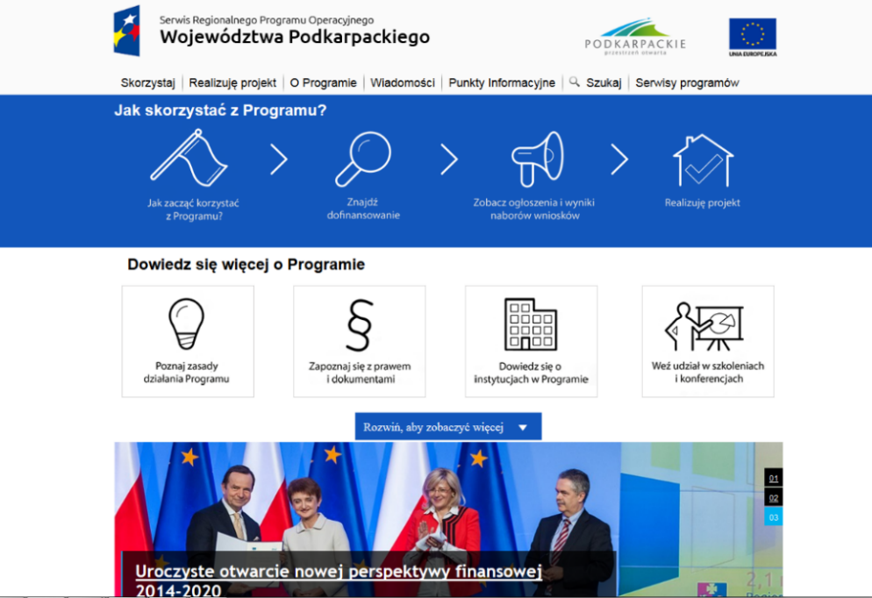
Dodatkowe informacje
Sieć Punktów Informacyjnych:
Rzeszów
Krosno
Mielec
Przemyśl
Sanok
Tarnobrzeg
Portale internetowe: www.rpo.podkarpackie.pl
www.funduszeeuropejskie.gov.pl

Slide 26
Urząd Marszałkowski Województwa Podkarpackiego
Departament Wspierania Przedsiębiorczości
ul. Towarnickiego 3a, 35-010 Rzeszów
tel. 017/ 747 61 70
mail: dwp@podkarpackie.pl
www.rpo.podkarpackie.pl

